Slide 1
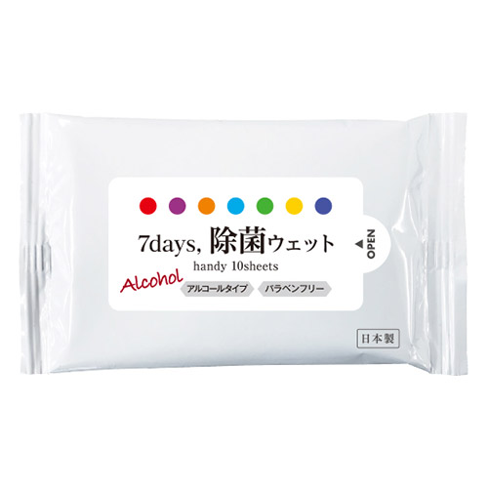
【提案書】
7days,アルコールハンディ ウェット10枚入り
特徴
エタノール配合で除菌力に優れ、出先でさっと取り出して手軽に使えるアルコールタイプのハンディウェットティッシュです。10枚入れでかさばらないため、ばらまき洋などにもおすすめ。
納期
納期スペース
仕様
素 材 ： 水、プロピレングリコール、塩化ベンザルコニウム、プリジア コール60ND（アルコール）
サイズ ： 本体：約W145×H85mm、原紙：約 W200×H150mm
生産国 ： 日本
お見積
お見積りスペース

